Slide 1
C++ Study.
4th Week.
HOST : 승호, 지민, 민형

Slide 2
INDEX
숙제 Review
상속의 조건 - IS-A와 HAS-A
객체 포인터의 참조관계
Overriding
정적 바인딩
동적 바인딩과 가상함수

Slide 3
숙제 Review.

Slide 4
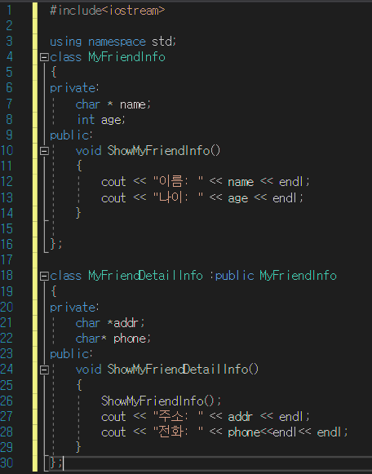
예제 1
다음 두 클래스에 적절한 생성자와 소멸자를 정의하고, 이에 대한 확인을 위한 main함수를 정의하시오.
Notes:
#include<iostream>
using namespace std;
class MyFriendInfo
{
private:
char * name;
int age;
public:
void ShowMyFriendInfo()
{
cout << "이름: " << name << endl;
cout << "나이: " << age << endl;
}
};
class MyFriendDetailInfo :public MyFriendInfo
{
private:
char *addr;
char* phone;
public:
void ShowMyFriendDetailInfo()
{
ShowMyFriendInfo();
cout << "주소: " << addr << endl;
cout << "전화: " << phone<<endl<< endl;
}
};

Slide 5
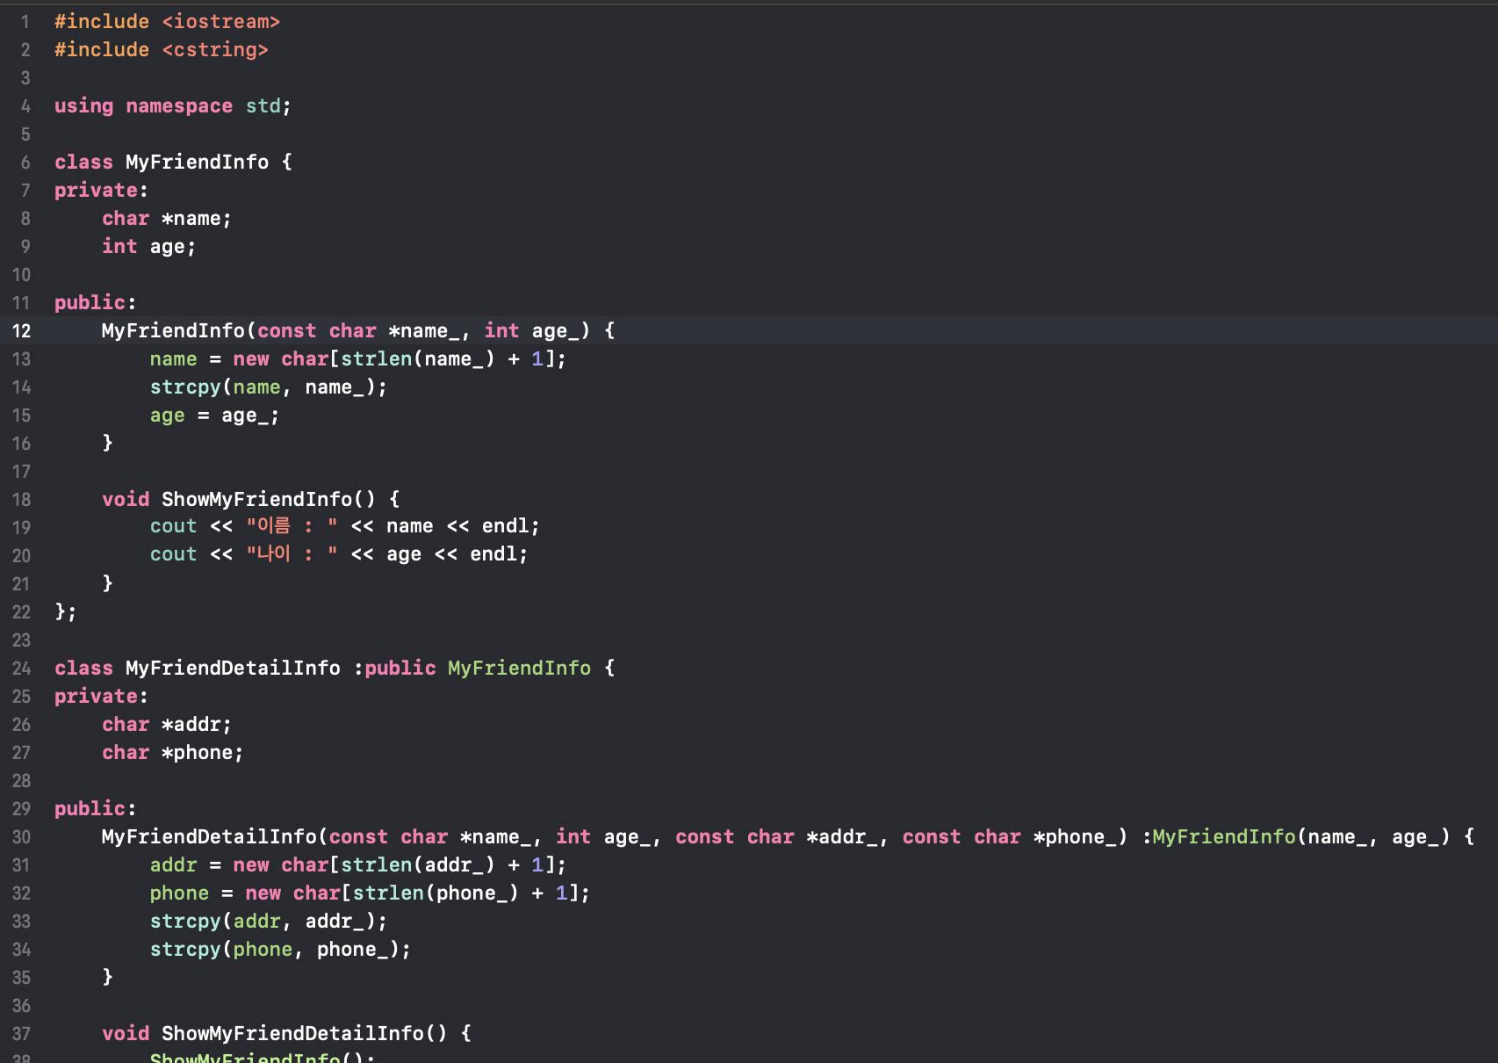
지민’s CODE

Slide 6
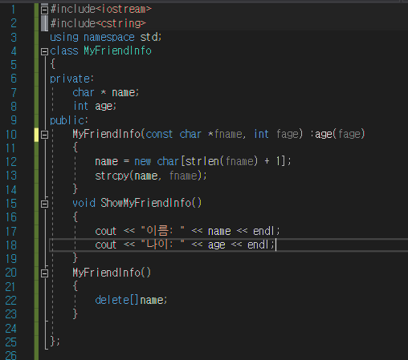
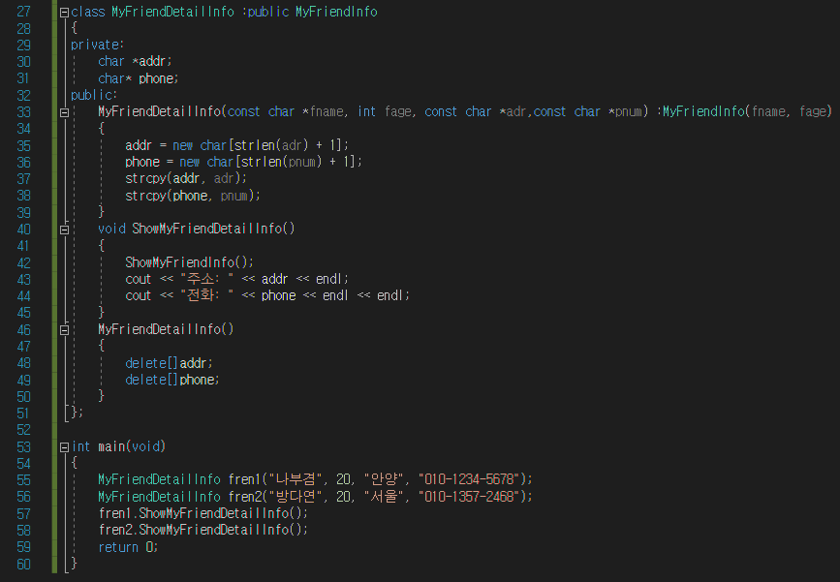
예제 1 답

Slide 7
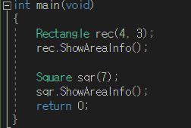

예제 2
정사각형을 의미하는 Square 클래스와 직사각형을 의미하는 Rectangle 클래스를 정의하고자 한다.
그런데 정사각형은 직사각형의 일종이므로, 다음의 형태로 클래스의 상속관계를 구성하고자 한다.
Class Rectangle{…};
Class Square : public Rectangle{…};
Notes:
#include<iostream>
using namespace std;
class Rectangle
{};
class Square : public Rectangle
{};
int main(void)
{
Rectangle rec(4, 3);
rec.ShowAreaInfo();
Square sqr(7);
sqr.ShowAreaInfo();
return 0;
}

Slide 8
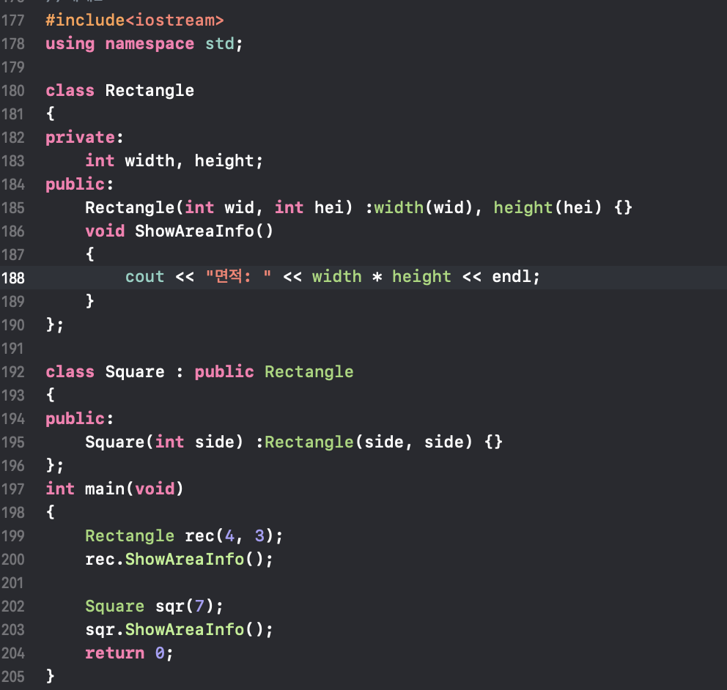
민형’s CODE

Slide 9
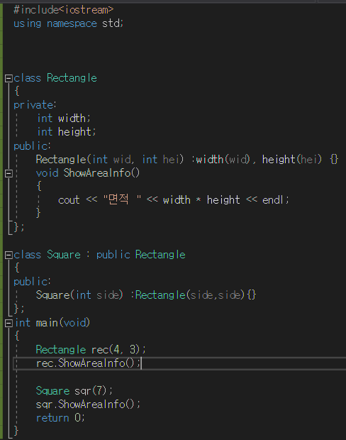
예제 2 답

Slide 10
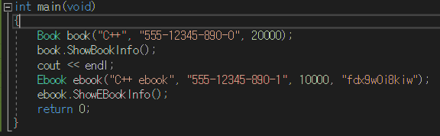
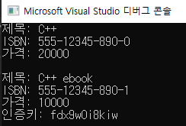
예제 3
‘책’을 의미하는 Book 클래스와 ‘전자 책’을 의미하는 Ebook 클래스를 정의하고자 한다.
그런데 ‘전자 책’도 ‘책’의 일종이므로, 다음의 형태로 클래스의 상속관계를 구성하고자 한다.
class Book {
private:
char *title;
char *isbn;
int price;
. . . .
};
class Ebook : public Book {
private:
char *DRMKey;
. . . .
};
Notes:
#include<iostream>
#include<cstring>
using namespace std;
class Book
{
private:
char *title;
char *isbn;
int price;
};
class Ebook : public Book
{
private:
char *DRMKey;
};
int main(void)
{
Book book("C++", "555-12345-890-0", 20000);
book.ShowBookInfo();
cout << endl;
Ebook ebook("C++ ebook", "555-12345-890-1", 10000, "fdx9w0i8kiw");
ebook.ShowEBookInfo();
return 0;
}

Slide 11
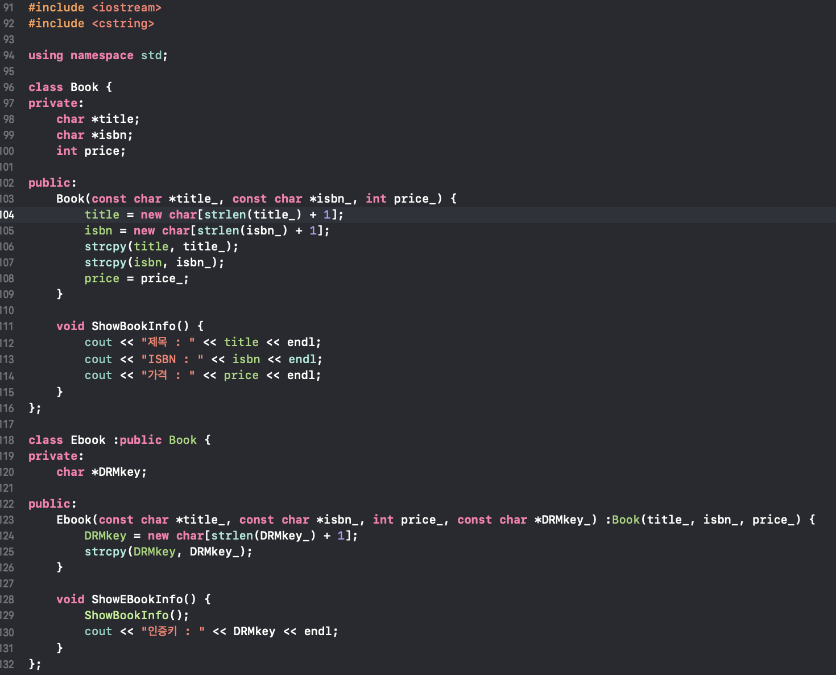
지민’s CODE

Slide 12
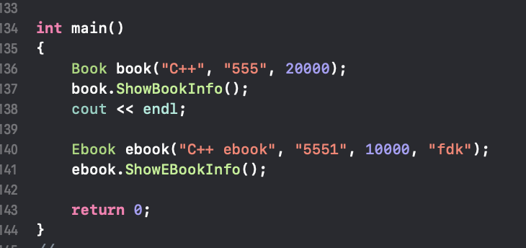
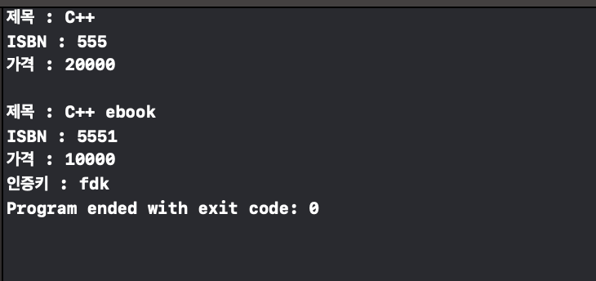
지민’s CODE

Slide 13
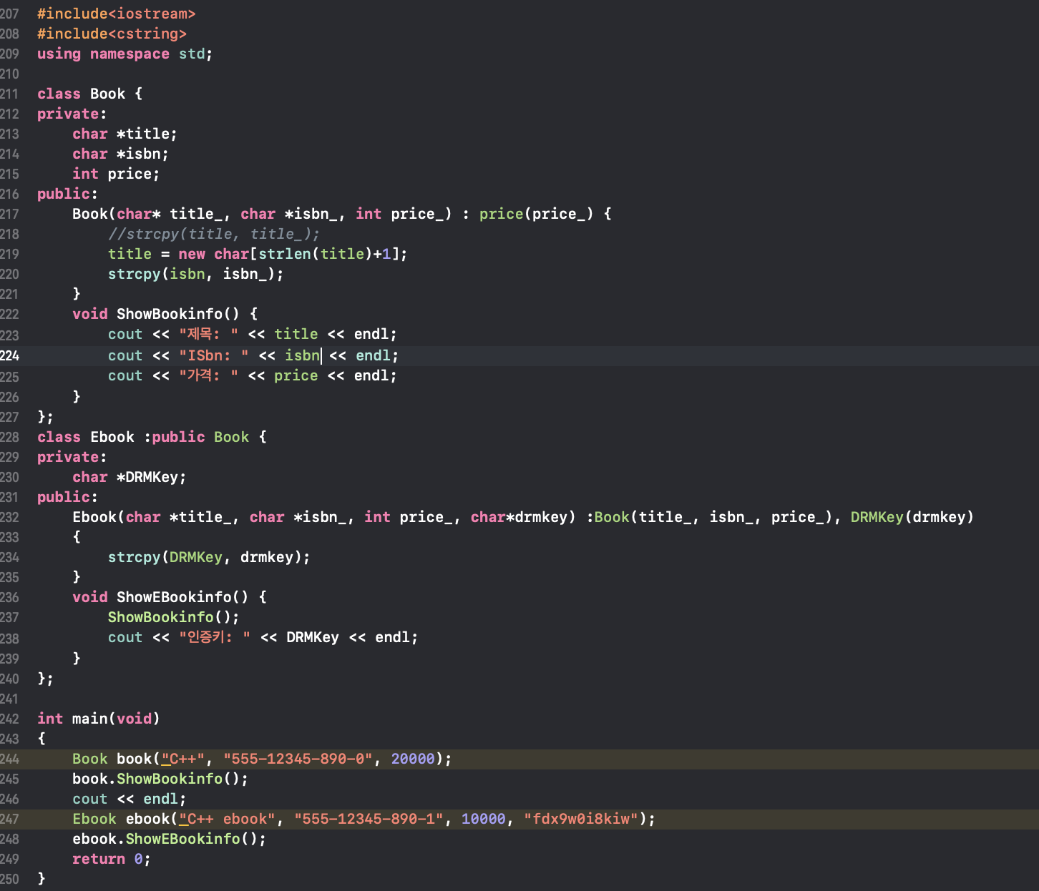
소현’s CODE(오류)
문제점
매개변수 const화 x
Book class 생성자에서 title과 isbn에 대한 동적 할당을 안함
Ebook class 생성자에서 title, isbn, drmkey에 대한 동적 할당을 안함
Ebook class 생성자에서 초기화 목록에 DRMKey(drmkey)라고 적음

Slide 14
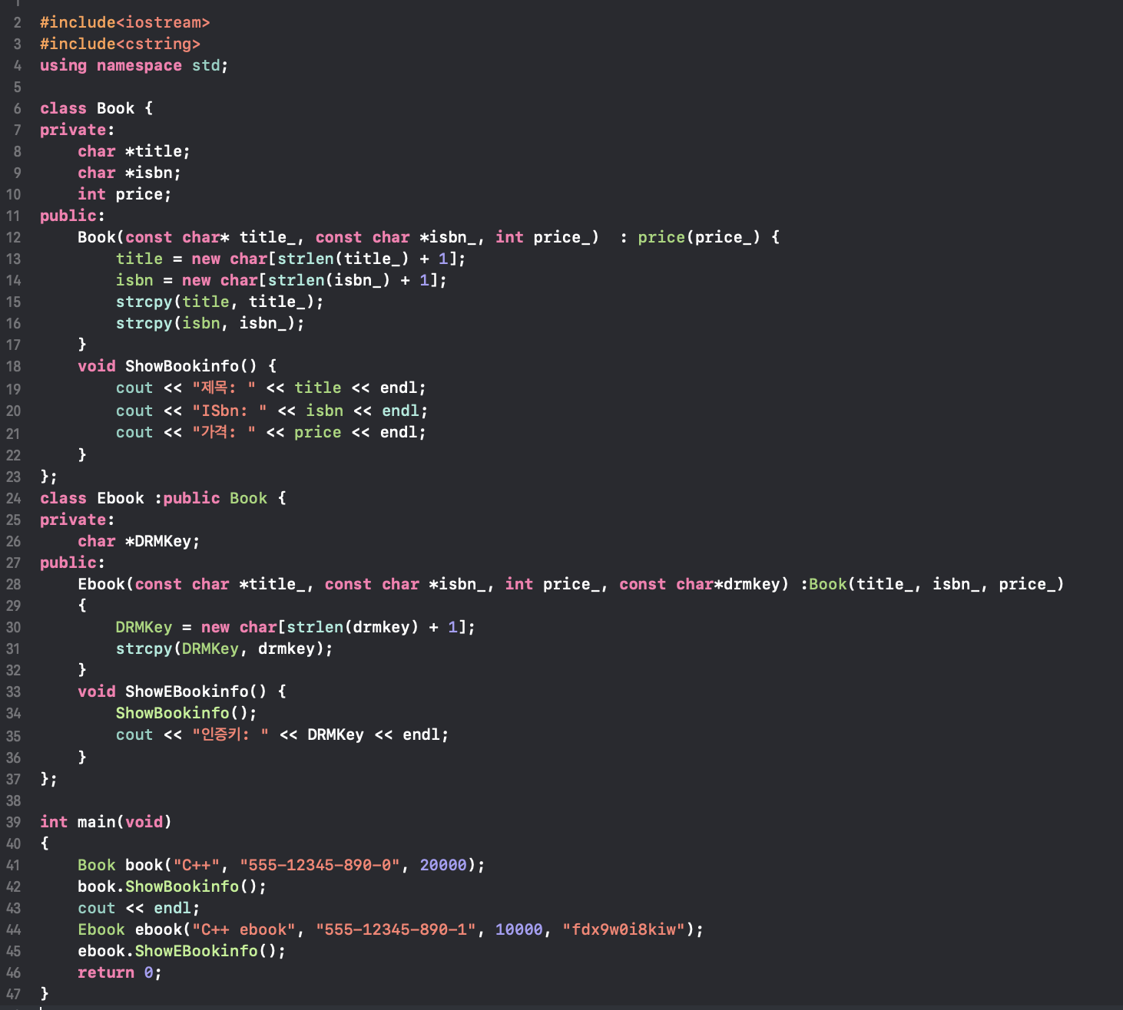
소현’s CODE(수정)
문제점
매개변수 const화 x
Book class 생성자에서 title과 isbn에 대한 동적 할당을 안함
Ebook class 생성자에서 title, isbn, drmkey에 대한 동적 할당을 안함
Ebook class 생성자에서 초기화 목록에 DRMKey(drmkey)라고 적음

Slide 15
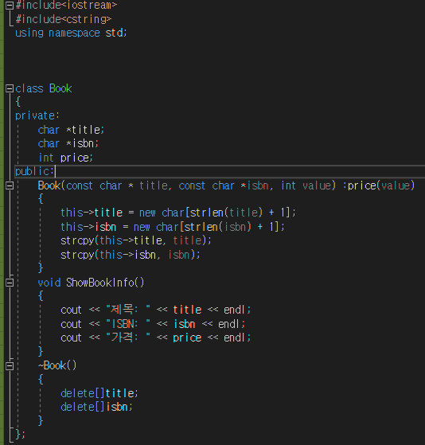
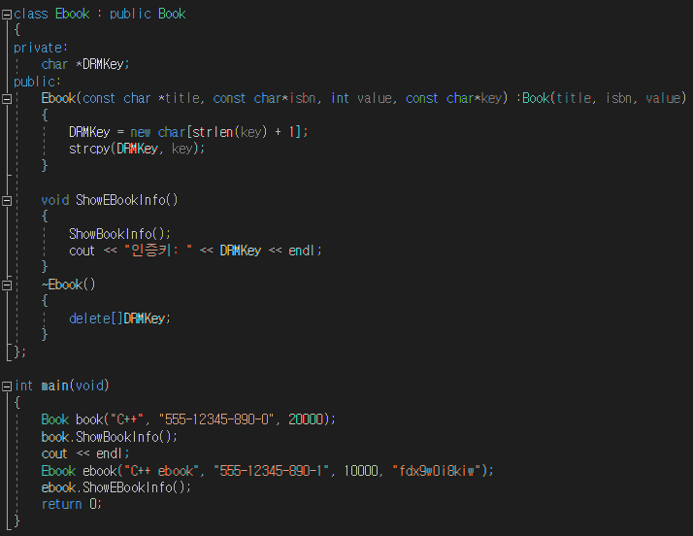
예제 3 답

Slide 16
Inheritance.

Slide 17
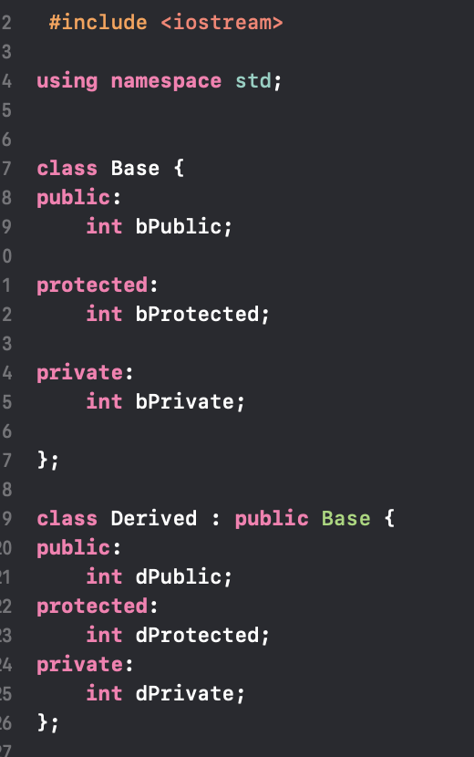
Q&A.
Q.
창민 : 기반 클래스에서, private으로 정의된 멤버는 파생 클래스로 상속이 안되는거 아닌가요?
A.
네 아니에요.
Notes:
#include <iostream>
using namespace std;
class Base {
public:
int bPublic;
protected:
int bProtected;
private:
int bPrivate;
};
class Derived : public Base {
public:
int dPublic;
protected:
int dProtected;
private:
int dPrivate;
};
int main() {
}

Slide 18
Q&A.
Derived 클래스의 멤버함수(또는 생성자) 내에서는 Base 클래스에 private으로 선언된 멤버변수 bPrivate에 접근이 가능한가?
만약 private의 접근제한이 객체를 기준으로 결정된 거라면, 접근이 가능하다고 해야 옳다. Derived의 객체에는, Derived의 멤버변수와 Base의 멤버변수가 함께 존재하기 때문이다. 하지만, 접근제한의 기준은 클래스이다!! 클래스 외부에서는 private 멤버에 접근이 불가능하다. 따라서, Derived의 멤버변수 내에선 Base의 멤버변수에 직접 접근이 불가능하다!
Notes:
#include <iostream>
using namespace std;
class Base {
public:
int bPublic;
protected:
int bProtected;
private:
int bPrivate;
};
class Derived : public Base {
public:
int dPublic;
protected:
int dProtected;
private:
int dPrivate;
};
int main() {
}

Slide 19
Q&A.
2. 다시 묻는다. 그럼 private으로 선언된 멤버는 상속이 안되는 거 아니냐?
아니라고 몇 번을 말하냐. 직접 접근이 불가능하기 때문에, Base 클래스에 정의된 public 함수를 통해 간접적으로 접근을 해야 하는 거지, 상속은 된다!! 객체지향의 특성 중 하나인 “정보의 은닉” 이라고 볼 수 있다.
Derived Class
bPublic, bProtected, bPrivate
dPublic, dProtected, dPrivate
Notes:
#include <iostream>
using namespace std;
class Base {
public:
int bPublic;
protected:
int bProtected;
private:
int bPrivate;
};
class Derived : public Base {
public:
int dPublic;
protected:
int dProtected;
private:
int dPrivate;
};
int main() {
}

Slide 20
상속이 형성될 만한 관계 : < IS-A >
공
A Basketball is ball. ( 농구공은 공이다.) ➔ 농구공은 공에 속한다.
농구공

Slide 21
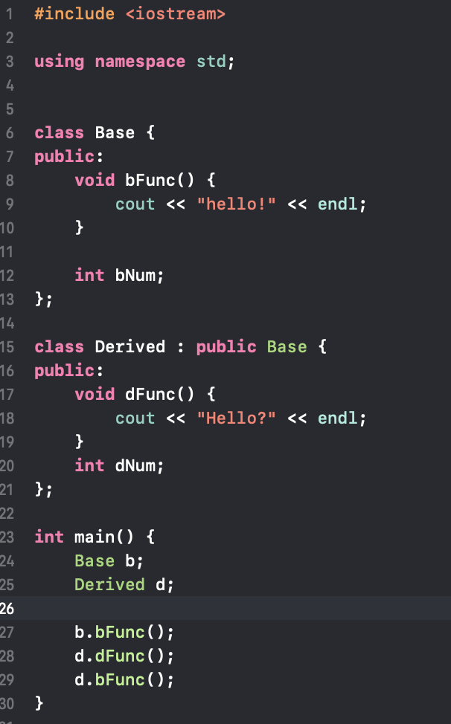
< IS-A >
Base 클래스
Derived 클래스

Slide 22
상속이 형성될 만한 관계 : < IS-A >
즉, 상속 관계가 성립하려면, 기반 클래스와 유도 클래스 간에 IS-A 관계가 성립해야 한다!

Slide 23
상속이 형성될 만한 관계 : < HAS-A >
“소유”의 관계
Policeman has a gun. ( 경찰관은 총을 가진다.)
IS-A와 달리, 상속이 형성되는 필수적인 관계는 아니다. (상속이 아닌 다른 방식으로도 얼마든지 표현 가능하기 때문!)
우선, 이런 게 있다는 것만 알고, 자세히는 안할께요

Slide 24
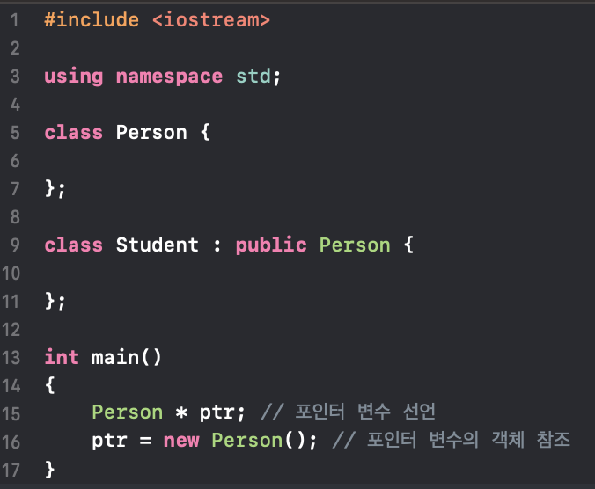
객체 포인터
객체 포인터 변수 : 객체의 주소 값을 저장하는 포인터 변수
클래스를 기반으로도 포인터 변수를 선언할 수 있다!

Slide 25
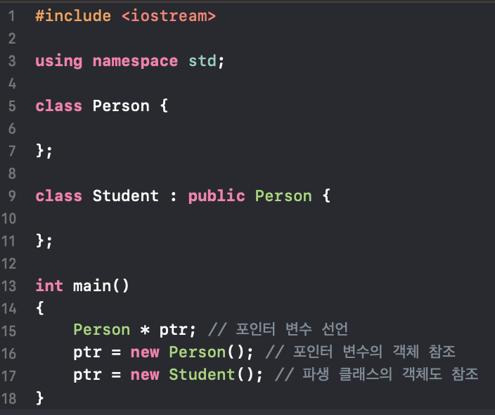
객체 포인터
Person형 포인터는 Person 객체뿐만 아니라, Person을 상속하는 파생 클래스의 객체도 가리킬 수 있다!!

Slide 26
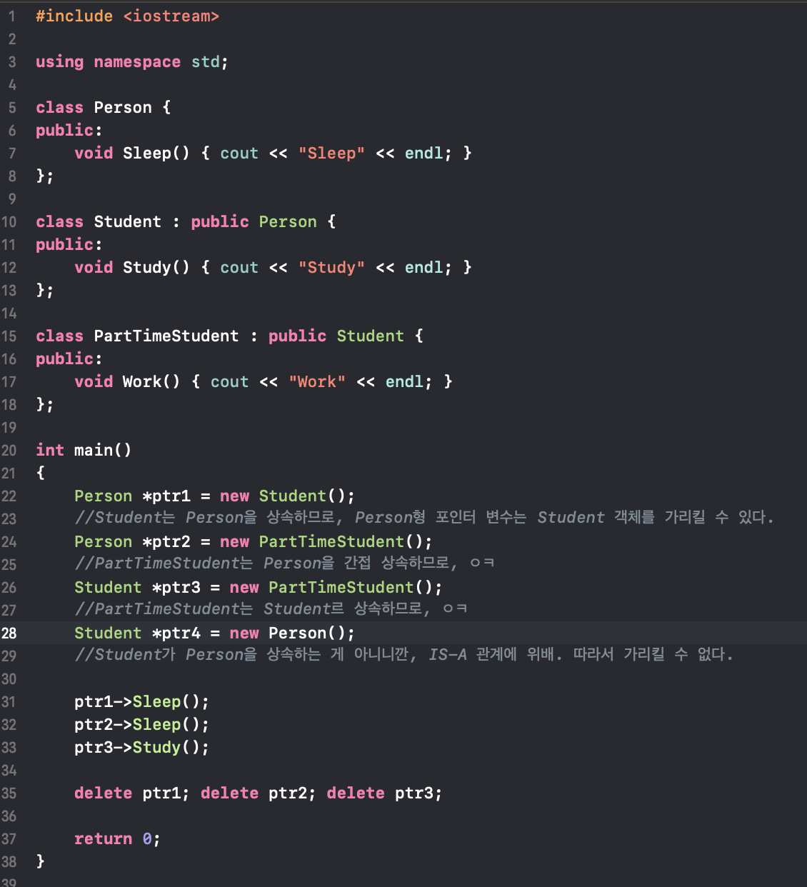
Example.
Person 클래스
Student 클래스
PartTimeStudent 클래스
Notes:
#include <iostream>
using namespace std;
class Person {
public:
void Sleep() { cout << "Sleep" << endl; }
};
class Student : public Person {
public:
void Study() { cout << "Study" << endl; }
};
class PartTimeStudent : public Student {
public:
void Work() { cout << "Work" << endl; }
};
int main()
{
Person *ptr1 = new Student();
//Student는 Person을 상속하므로, Person형 포인터 변수는 Student 객체를 가리킬 수 있다.
Person *ptr2 = new PartTimeStudent();
//PartTimeStudent는 Person을 간접 상속하므로, ㅇㅋ
Student *ptr3 = new PartTimeStudent();
//PartTimeStudent는 Student르 상속하므로, ㅇㅋ
Student *ptr4 = new Person();
//Student가 Person을 상속하는 게 아니니깐, IS-A 관계에 위배. 따라서 가리킬 수 없다.
ptr1->Sleep();
ptr2->Sleep();
ptr3->Study();
delete ptr1; delete ptr2; delete ptr3;
return 0;
}

Slide 27
객체 포인터
”C++에서, AAA형 포인터 변수는 AAA 객체 또는 AAA를 직접 혹은 간접적으로 상속하는 모든 객체를 가리킬 수 있다.” (객체의 주소 값을 저장할 수 있다.)

Slide 28
Overriding.
Override : (v) 〈사람·의견·결정 등을〉 무효로 하다, 뒤엎다 (overrule); …에 우선하다

Slide 29
Overriding vs Overloading
함수 오버로딩 : 서로 다른 시그니처를 갖는 여러 함수를, 같은 이름으로 정의하는 것
함수 오버라이딩 : 이미 정의된 함수를 무시하고, 같은 이름의 함수를 새롭게 정의하는 것

Slide 30

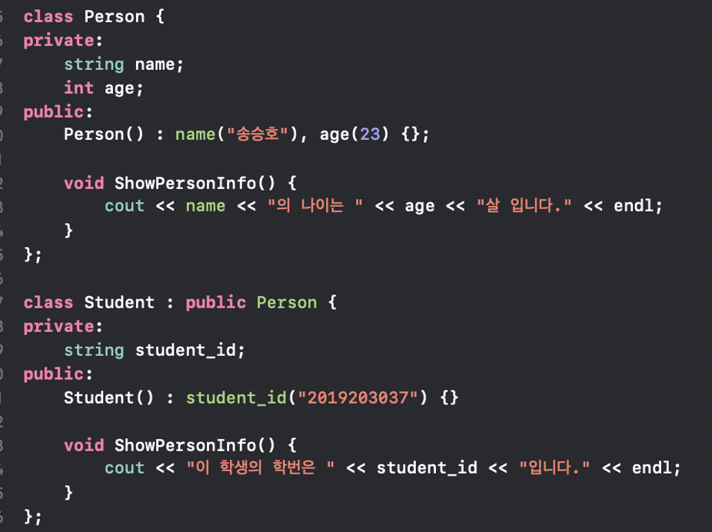
Overriding vs Overloading
Overloading
Overriding

Slide 31
멤버 함수 오버라이딩
C++에서, 파생 클래스는 상속을 받을 때 명시한 접근 제어 권한에 맞는 기반 클래스의 모든 멤버를 상속받는다.
이렇게 상속받은 멤버 함수는 그대로 사용해도 되고, 필요한 동작을 위해 함수를 재정의하여 사용할 수도 있다.
오버라이딩이란 멤버 함수의 동작만을 재정의하는 것이므로, 함수의 원형은 기존 멤버 함수의 원형과 같아야 한다.

Slide 32
Overriding
파생 클래스에서 직접 오버라이딩하는 방법
가상 함수를 이용해 오버라이딩하는 방법

Slide 33
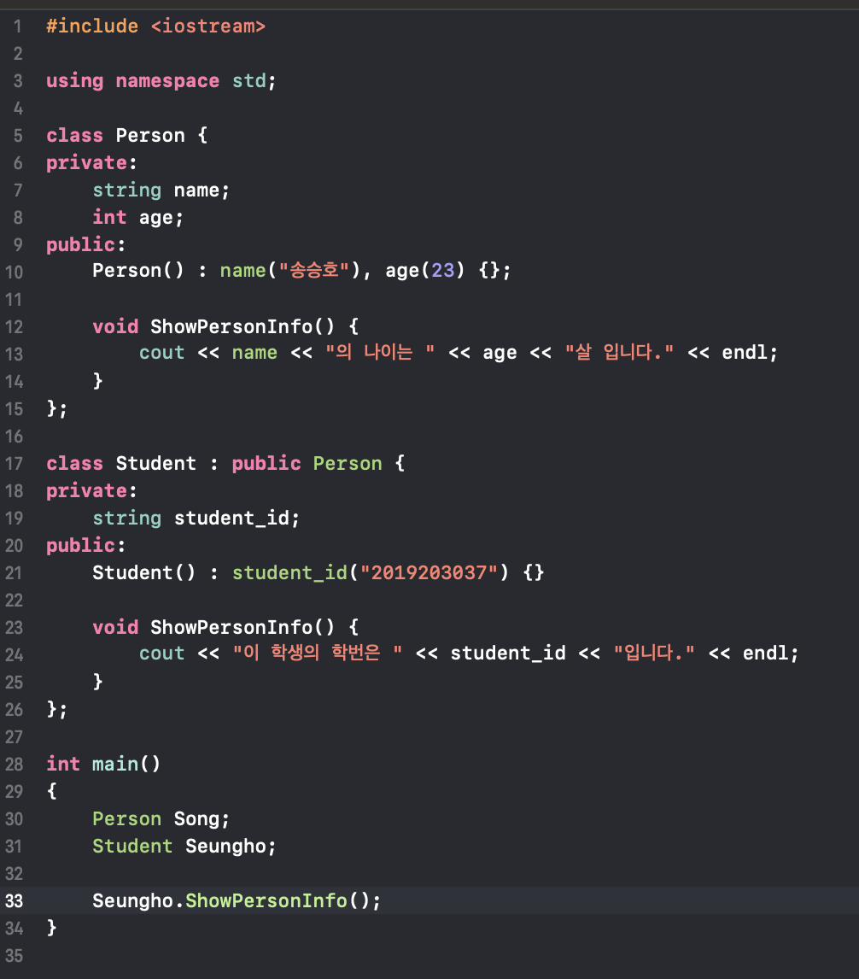

Question #1.
실행 결과는 어떻게 나올까?

Slide 34
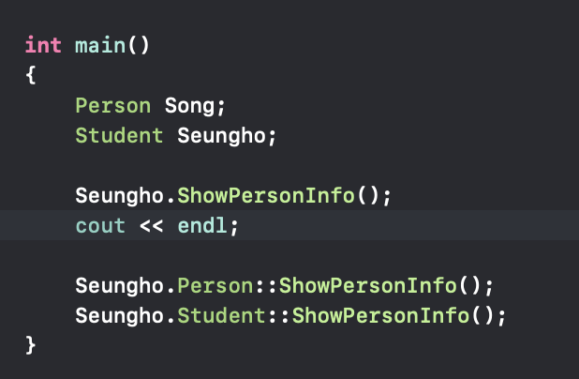
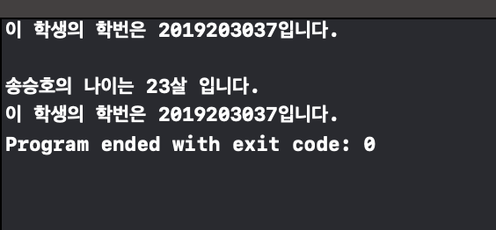
Question #2.
실행 결과는 어떻게 나올까?
Notes:
#include <iostream>
using namespace std;
class Person {
private:
string name;
int age;
public:
Person() : name("송승호"), age(23) {};
void ShowPersonInfo() {
cout << name << "의 나이는 " << age << "살 입니다." << endl;
}
};
class Student : public Person {
private:
string student_id;
public:
Student() : student_id("2019203037") {}
void ShowPersonInfo() {
cout << "이 학생의 학번은 " << student_id << "입니다." << endl;
}
};
int main()
{
Person Song;
Student Seungho;
Seungho.ShowPersonInfo();
cout << endl;
Seungho.Person::ShowPersonInfo();
Seungho.Student::ShowPersonInfo();
}

Slide 35
정리
방금 예제에서는, Person 클래스의 ShowPersonInfo() 멤버 함수를 Student 클래스에서 상속받아 재정의하고 있다.
그리고서 Student 객체에서 ShowPersonInfo() 멤버 함수를 호출하면, 기반 클래스인 Person 클래스의 멤버 함수가 아닌 재정의한 멤버 함수가 호출됨을 알 수 있다.

Slide 36
Binding.

Slide 37
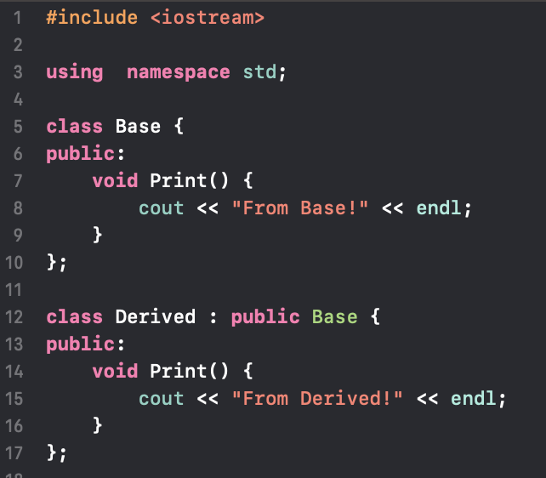
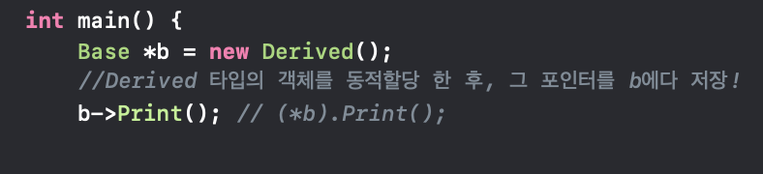
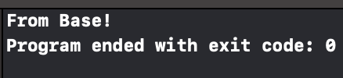
Question #2.
실행 결과는 어떻게 나올까?

Slide 38
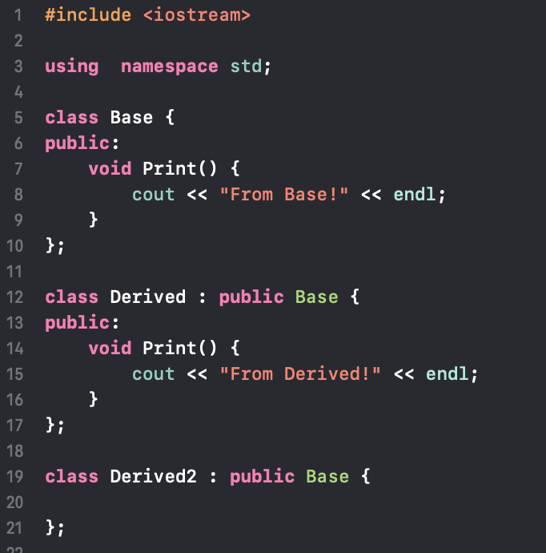
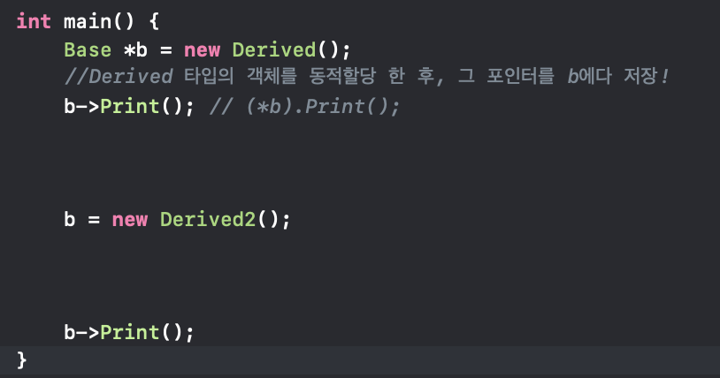
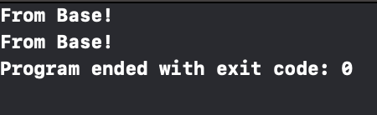
Question #3.
실행 결과는 어떻게 나올까?

Slide 39
바인딩(Binding)
프로그램 소스에 쓰인 변수, 이름 식별자들에 대해 값 또는 속성을 확정하여 변경할 수 없게 묶는(binding)과정
프로그램 실행 → 함수 호출 → 함수가 저장된 주소로 점프 → 함수 실행 → 원래 위치

Slide 40
정적 바인딩(Static Binding)
컴파일 시점에 일어나고 프로그램 실행 과정에서 변하지 않고 유지되는 바인딩
C++의 가상 함수의 바인딩은 문서상으로는 동적 바인딩으로 되어 있으나, 구현상으로는 런타임 성능을 높이기 위해 정적 바인딩을 쓰고 있다.

Slide 41
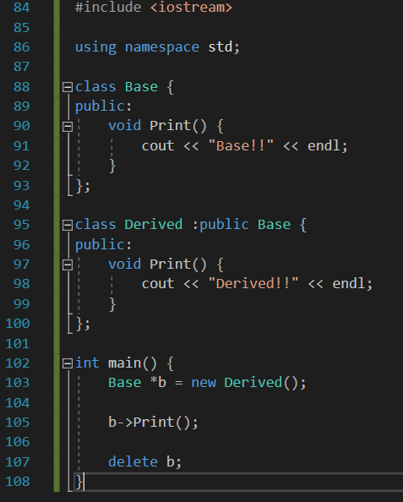
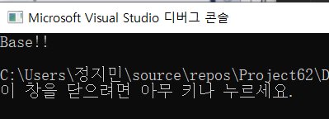
b에 할당된 객체는 Derived
Derived의 Print() 함수를 실행시키려면?
동적 바인딩
결과는?!
정적 바인딩에 의해!!

Slide 42
가상 함수
Virtual 키워드가 붙은 함수
Virtual 함수는 함수가 실행이 될 수도 있고 안될 수도 있다는 의미를 담음
가상함수의 실행 여부는 컴파일 시가 아닌, 프로그램이 실행되는 시점에서 결정
컴파일 도중에는 함수의 실행 여부 알 수없음

Slide 43
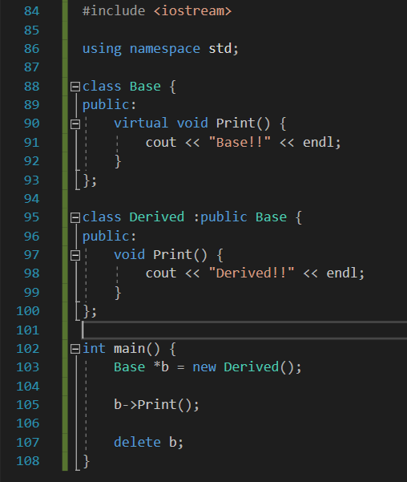
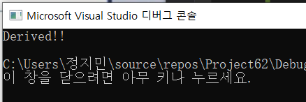
컴파일 시 포인터형이 Base
Base 클래스로 올라가서 함수 확인
Virtual 함수
프로그램 실행 시 b는 Derived 객체를 가리킴
b가 가리키는 객체에 해당하는 클래스의 print 실행
실행결과?

Slide 44
Virtual 키워드를 이용하는 이유
★ 모든 함수를 virtual로 만들지 않는 이유?
컴파일러 : 가상 함수가 존재하는 클래스에 대해 가상 함수 테이블
가상 함수 호출 시 가상 함수 테이블에서 찾아서 실행
시간 오래 걸림!

Slide 45
동적 바인딩
컴파일 시에 어떤 함수가 실행될 지 정해지지 않고 런타임 시에 정해지는 일
가상함수를 오버라이딩 하면 정적 바인딩이 아닌 동적 바인딩이 일어남!!

Slide 46
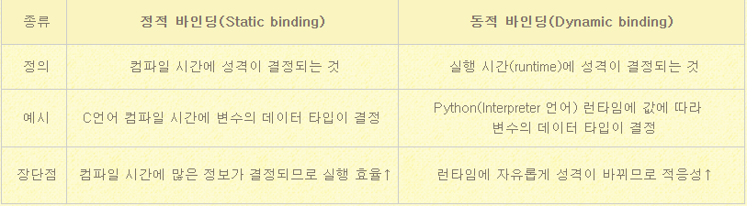
정적 바인딩 vs. 동적 바인딩

Slide 47
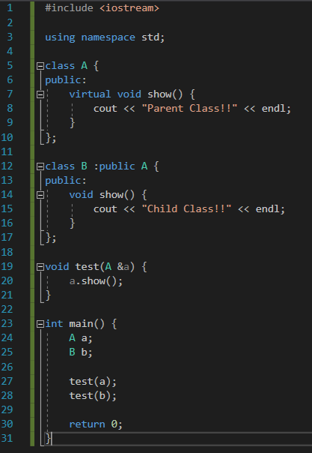
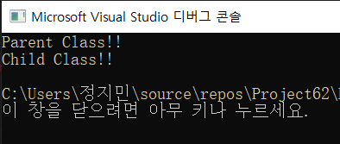
래퍼런스 변수를 이용한 동적 바인딩
실행결과?

Slide 48
동적 바인딩이 필요한 경우 (상속이 필요한 이유)
Notes:
//동적 바인딩을 쓰면 유용한 점!!!//
#include <iostream>
#include <string>
using namespace std;
class Image {
public:
operator string() { //string으로 형변환
return "사진";
}
};
class Message {
private:
int sendTime;
public:
Message(int sendTime):sendTime(sendTime){}
int GetSendTime() const { return sendTime; }
};
class TextMessage :public Message {
private:
string text;
public:
TextMessage(int sendTime,string text):Message(sendTime),text(text){}
string GetText() const { return text; }
};
class ImageMessage :public Message {
private:
Image *p_image;
public:
ImageMessage(int sendTime,Image *image):Message(sendTime),p_image(image){}
Image *GetImage() const { return p_image; }
};
/*이 부분을 한개의 함수로 통합*/
void printMessage(TextMessage *m) {
cout << "보낸 시간 : " << m->GetSendTime() << endl;
cout << "내용 : " << m->GetText() << endl << endl;
}
void printMessage(ImageMessage *m) {
cout << "보낸 시간 : " << m->GetSendTime() << endl;
cout << "내용 : " << (string)*m->GetImage() << endl;
}
/**/
int main() {
Image *p_dog = new Image();
TextMessage *hello = new TextMessage(10, "안녕");
ImageMessage *dog = new ImageMessage(20, p_dog);
printMessage(hello);
printMessage(dog);
delete p_dog;
delete hello;
delete dog;
return 0;
}
#include <iostream>
#include <string>
using namespace std;
class Image {
public:
operator string() { //string으로 형변환
return "사진";
}
};
class Message {
private:
int sendTime;
public:
Message(int sendTime) :sendTime(sendTime) {}
int GetSendTime() const { return sendTime; }
/**/virtual string GetContent() const { return ""; }
};
class TextMessage :public Message {
private:
string text;
public:
TextMessage(int sendTime, string text) :Message(sendTime), text(text) {}
string GetText() const { return text; }
/**/string GetContent() const { return text; }
};
class ImageMessage :public Message {
private:
Image *p_image;
public:
ImageMessage(int sendTime, Image *image) :Message(sendTime), p_image(image) {}
Image *GetImage() const { return p_image; }
/**/string GetContent() const { return (string)*p_image; }
};
/**/
void printMessage(Message *m) { //(Message &m) 레퍼런스 변수도 사용가능 ★상속이 필요한 이유★
cout << "보낸 시간 : " << m->GetSendTime() << endl;
cout << "내용 : " << m->GetContent() << endl << endl;
}
/**/
int main() {
Image *p_dog = new Image();
TextMessage *hello = new TextMessage(10, "안녕");
ImageMessage *dog = new ImageMessage(20, p_dog);
/**/printMessage(hello); //Message *m=hello; hello객체의 클래스는 TextMessage
printMessage(dog);
delete p_dog;
delete hello;
delete dog;
return 0;
}

Slide 49
순수 가상함수(pure virtual)
순수 가상 함수란 파생 클래스에서 반드시 재정의해야 하는 멤버 함수를 의미합니다.
순수 가상 함수는 일반적으로 함수의 동작을 정의하는 본체를 가지고 있지 않습니다. 따라서 파생 클래스에서 재정의하지 않으면 사용할 수 없습니다.
Notes:
순수가상함수란?
가상함수 이긴 가상함수인데 구현 되지 않은 함수입니다.
그럼 구현은 어디서 하느냐? 순수가상함수를 가지는 클래스를 상속받는 자식클래스에서 정의를 해주는 겁니다.
가상함수와 차이점은 부모클래스의 함수가 구현이 되어있냐 안 되어 있냐 입니다.
큰 틀은 부모를 따르고 세부구현은 자식에게 맡기는 거지요

Slide 50
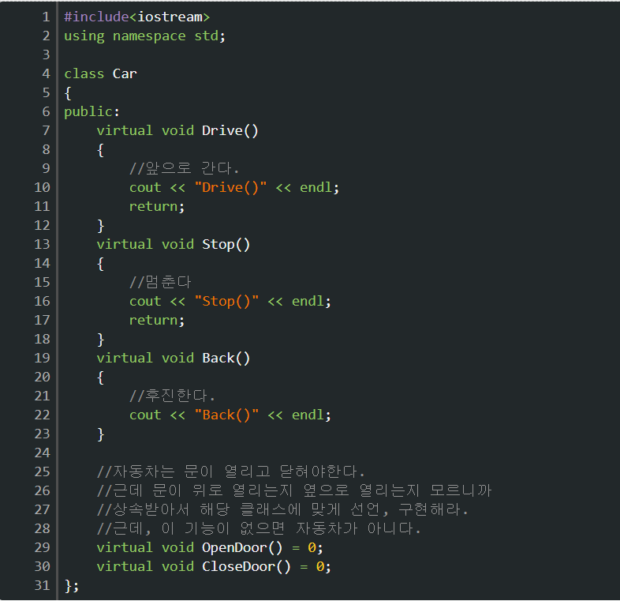
Car 클래스를 상속받는 모든 클래스는 무조건 OpenDoor, CloseDoor 함수의 선언을 꼭 만들어서 사용해야한다.
Notes:
부모 클래스를 보면, OpenDoor() CloseDoor() 함수는 가상함수로 정의해놓은것을 볼 수 있다.

Slide 51
Fin.

